Slide 1
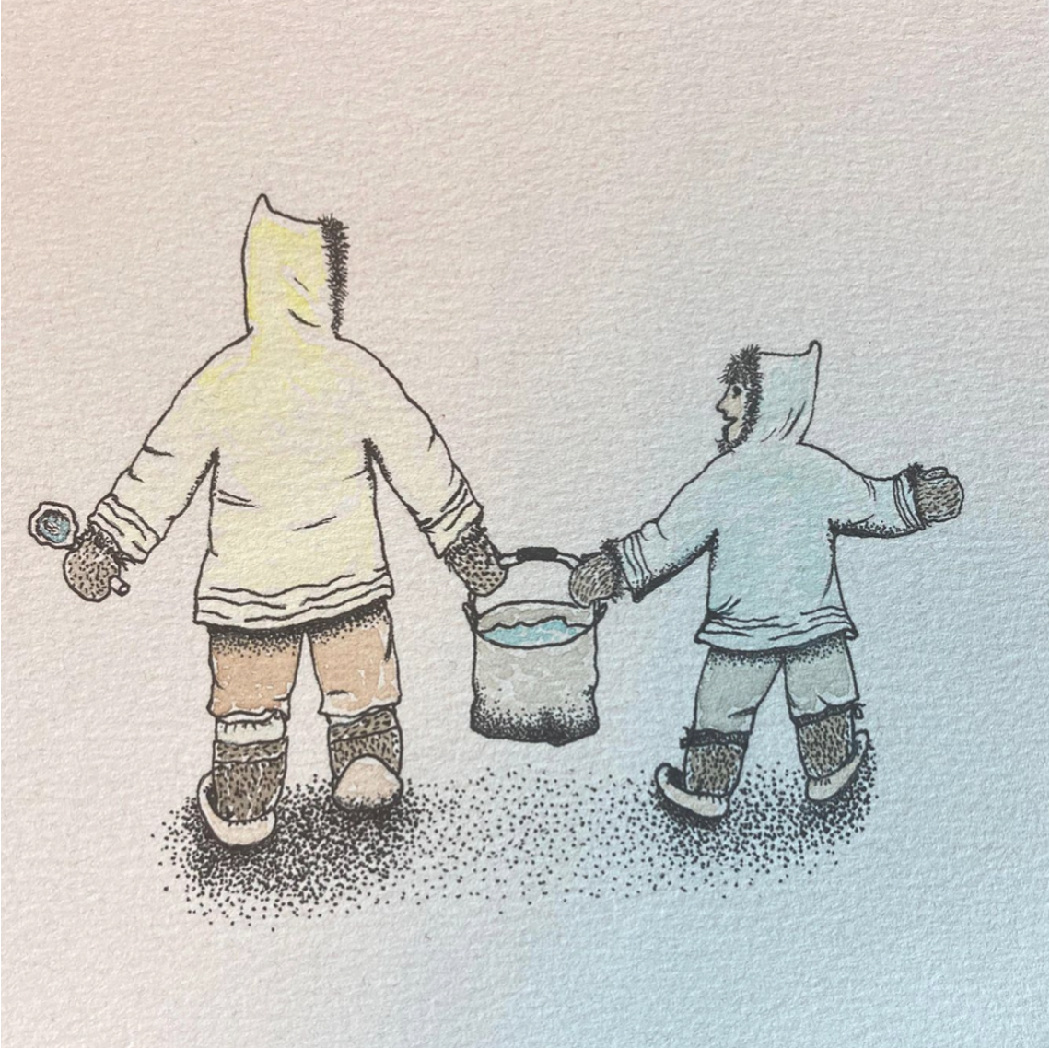
Univers social
3e année
Cahier de l’élève

Slide 2
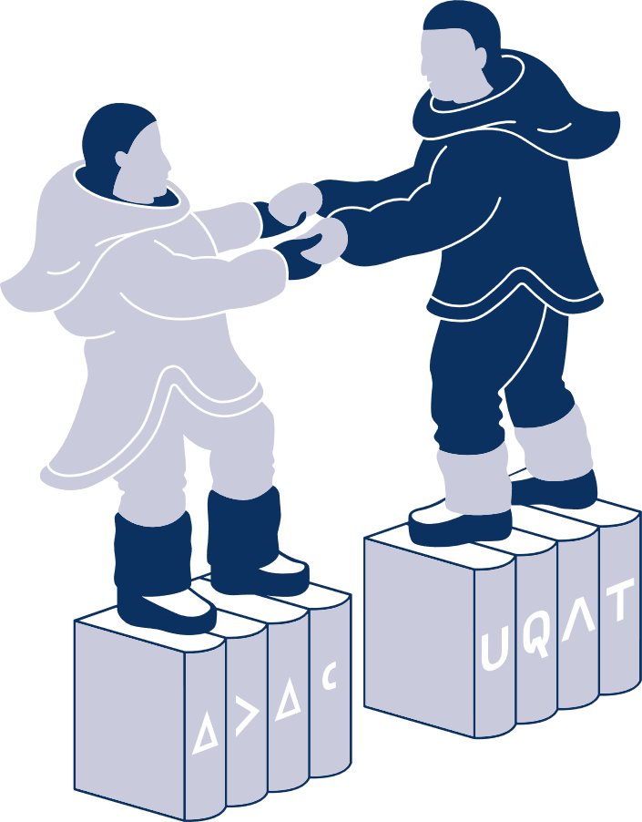


Édition
Véronique Paul, Daphnée Perron-Cordero, Elisapie Lamoureux
Mise en page
Daphnée Perron-Cordero
Révision et adaptation
Elisapie Lamoureux
Illustrations
Qumaq Iyaituq, Passa Mangiuk
Photos d’archives
Institut culturel Avataq
Sincères remerciements aux photographes: votre dédication à
raconter l’histoire à travers l’art de la photographie a égayé ce fascicule.
Un remerciement spécial à Glorya Pellerin pour son soutien.
Ce fascicule est le résultat d’une collaboration entre
Tukisivallirutitsanut Parnaitiit, IPUIT et l’URFDÉMA.
Réalisé avec le soutien financier de l’UQAT et du gouvernement du Québec.

Slide 3
Mise en garde
L’enseignement de sujets sensibles
Ce fascicule comprend des situations d’enseignement-apprentissage (SEA) qui abordent des sujets sensibles. Avant d’enseigner ces sujets, nous recommandons de vous familiariser avec le contenu afin de cibler les SEA qui pourraient susciter des émotions chez vous ou chez vos élèves.
Avant d’enseigner un sujet sensible, il est important de s’y préparer. Si une enseignante sent qu’elle ne connaît pas assez bien le sujet avant de l’enseigner, nous vous encourageons à faire la lecture de la thèse de Véronique Paul. Si vous désirez des précisions ou plus d’informations, vous pouvez contacter Véronique Paul à l’adresse électronique suivante: veronique.paul2@uqat.ca. Pour faciliter l’enseignement de sujets sensibles, assurez-vous que le climat de classe permette à chaque élève de s’exprimer et de réfléchir à ses apprentissages. N’enseignez que les sujets qui vous rendent confortables.
Si vous désirez approfondir vos connaissances sur l’enseignement de sujets sensibles, voici des articles et des trousses pédagogiques pour vous guider:
En anglais:
Teaching Tolerance. (2021). Let’s talk! Facilitating critical conversations with students. https://www.learningforjustice.org/sites/default/files/2021-01/TT-Let-s-Talk-Publication-January-2020.pdf
University of Michigan. (n.d.). Making the Most of ‘’Hot Moments’’ in the Classroom. https://docs.google.com/document/d/1tuMuMVnI7soHLcTNxzCTqcpkun0ASHW_WvNuxphyyxA/edit
En français:
Hirsch, S., Audet, G. et Turcotte, M. (2015). Vivre ensemble: aborder les sujets sensibles avec les élèves. https://www.cipcd.ca/wp-content/uploads/2014/04/CSMB_-Guide_sujets-sensibles_final. pdf
Hirsch, S. et Audet, G. (2019). Éducation Canada : Trousse de discussion. https://www.edcan.ca/wp-content/uploads/Discussion-Kit-September-2019-Hirsh.pdf
Moisan, S., Hirsch, S., Éthier, M.-A., Lefrançois, D. et Falaize, B. (2022). Objets difficiles, thèmes sensibles et enseignement des sciences humaines et sociales. Fides éducation.
2

Slide 4
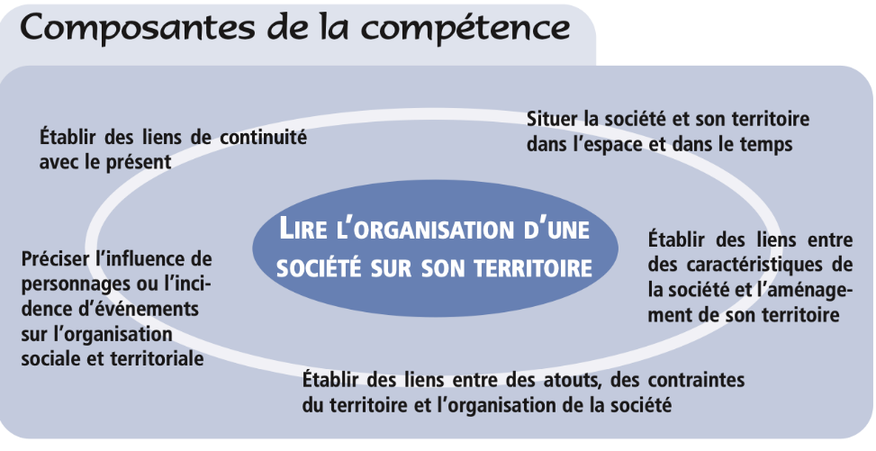
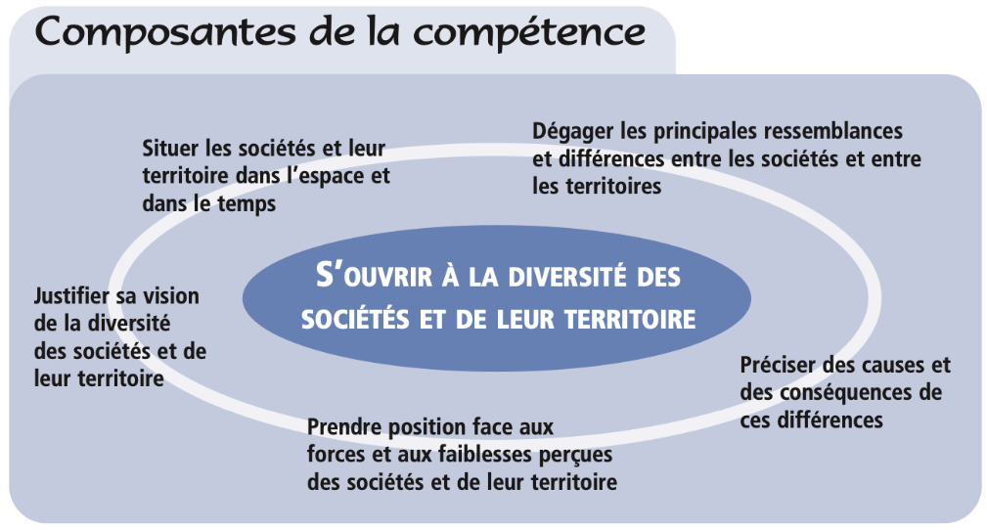
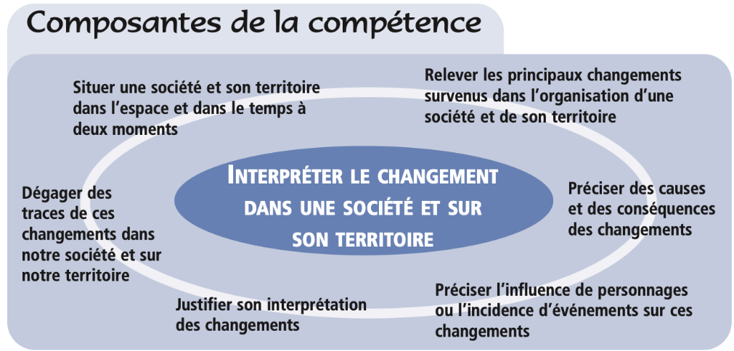
Compétences à développer en univers social au deuxième cycle du primaire (PFEQ)
COMPÉTENCE 1
COMPÉTENCE 3
COMPÉTENCE 2
3

Slide 5
Table des matières
Contenu | Diapo #
Introduction | 1 à 4
Les techniques en histoire et en géographie | 5 à 15
Chapitre 1: Jusqu'en 1830, quel était le mode de vie des Inuit? | 16 à 18
Chapitre 2: Entre 1830 et 1900, quels sont les changements causés par l'établissement de la Compagnie de la Baie d'Hudson? | 19 à 23
Chapitre 3: Entre 1900 et 1950, quels sont les changements causés par l'arrivée des missionnaires et la fin de la vie nomade? | 24 à 29
Chapitre 4: Entre 1950 et 1980, pourquoi avons-nous commencé à aller à l'école? | 30 à 35
Chapitre 5: Entre 1953 et les années 1980, comment les co-ops ont-elles été créées? | 36 à 41
Conclusion | 42 à 43
Crédits photos et liste de références | 44 à 46
4

Slide 6



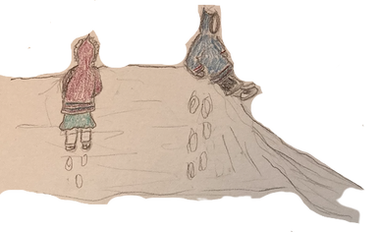
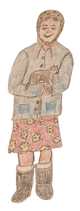
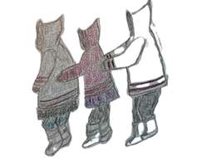

Un aperçu de mon histoire…
Quand j’avais 5 ans, mon activité favorite était: _____________________________
Aujourd’hui, mon activité favorite est: _____________________________
L’année dernière, nous étions __________ élèves dans ma classe.
Cette année, nous sommes ___________ élèves dans ma classe.
Mon anniversaire est le: _____________________________
L’anniversaire de mon/ma meilleur(e) ami(e) est le: _____________________________
Il y a __________ mois entre son anniversaire et mon anniversaire.
Dessine la route entre ton école et ta maison dans la section ci-bas.
Où est ta maison par rapport à ton école?
N ____ E ____ S ____ O____
5

Slide 7
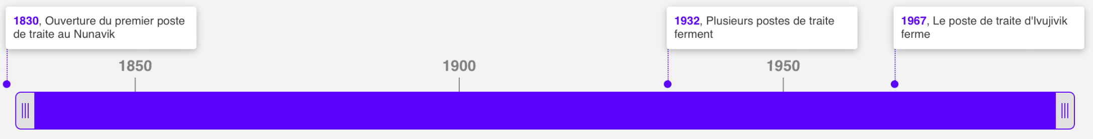
Les techniques en histoire
La ligne du temps
Une ligne du temps a toujours un titre qui présente le sujet
Titre :
L’histoire des postes de traite de la Compagnie de la Baie d’Hudson au Nunavik
Les évènements d’une ligne du temps sont en ordre chronologique, cela signifique qu’ils sont présentés du plus ancient évènement au plus recent.
Chaque petite ligne représente une échelle. Dans cet exemple, chaque ligne représente 50 années.
Quel est le titre de cette ligne du temps?
______________________________________________________________________________________________
Combien d’année y a-t-il entre l’ouverture du premier poste de traite et la fermeture du poste de traite d’Ivujivik? __________________________________
Quel est l’echelle de cette ligne du temps? ____________________________________
6

Slide 8
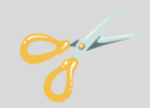


Les techniques en histoire
Fais une ligne du temps sur ta vie!
La ligne du temps
Découpe les évènements de la ligne du temps
Place les évènements en ordre chronologique
Colle chaque évènement au-dessus de l’année
correspondant à l’évènement
Donne un titre à ta ligne du temps!
Mon anniversaire
Ma première année à l’école
Mes premiers pas
L’anniversaire d’un de mes frères ou soeurs
Title : ______________________________________________
Scale : each line represents 1 year
7

Slide 9
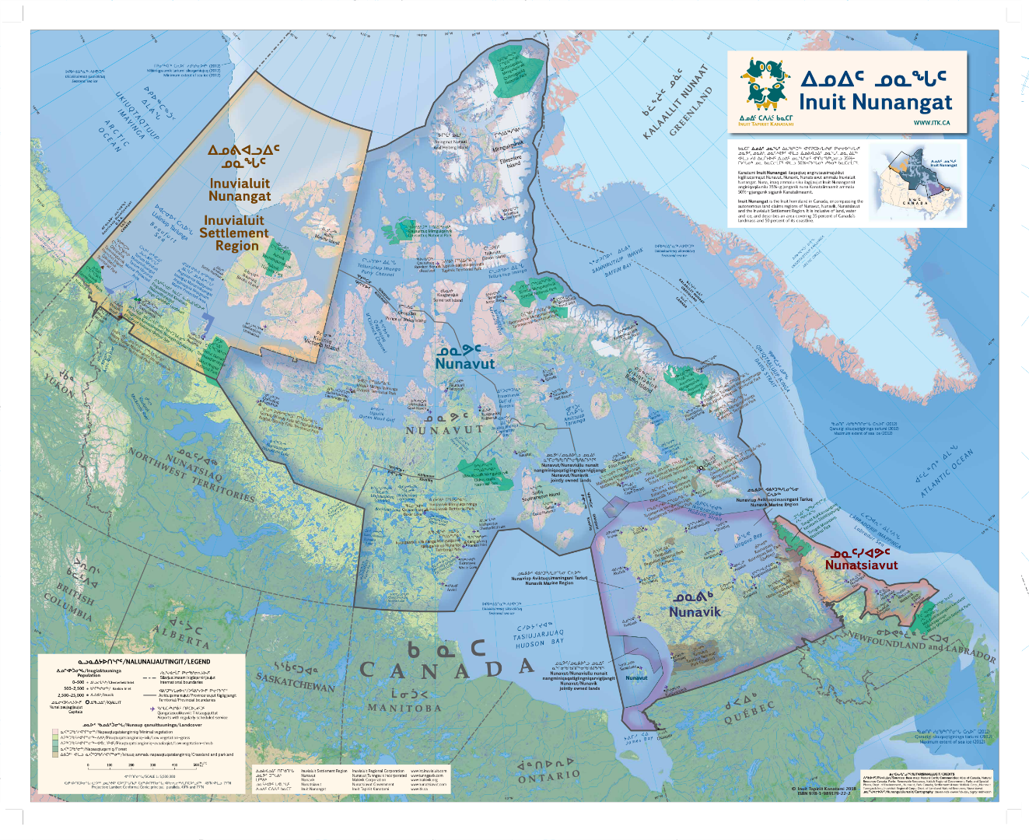
Les techniques en géographie
La carte géographique
Une carte est une représentation du territoire
Inuit Nunangat dans le Canada
Une carte a toujours un titre. Le titre permet de savoir ce que la carte nous montre
Une rose des vents permet de situer les points cardinaux
Une légende explique la signification des lignes et des symboles de la carte
8

Slide 10
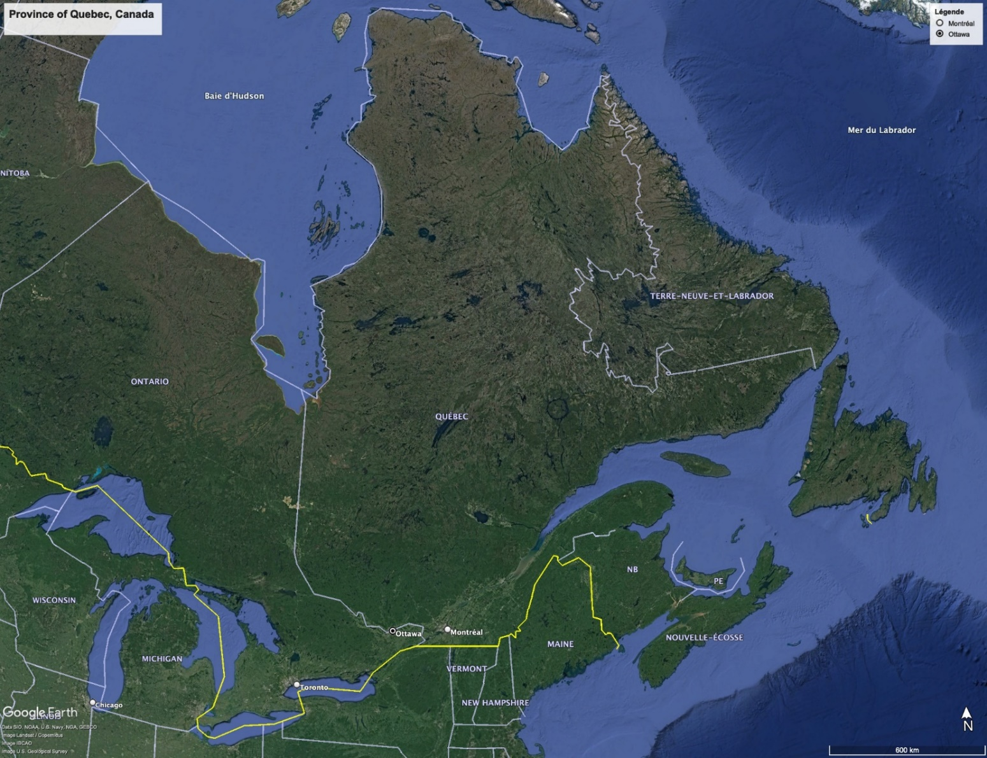
Les techniques en géographie
La province de Québec
9

Slide 11
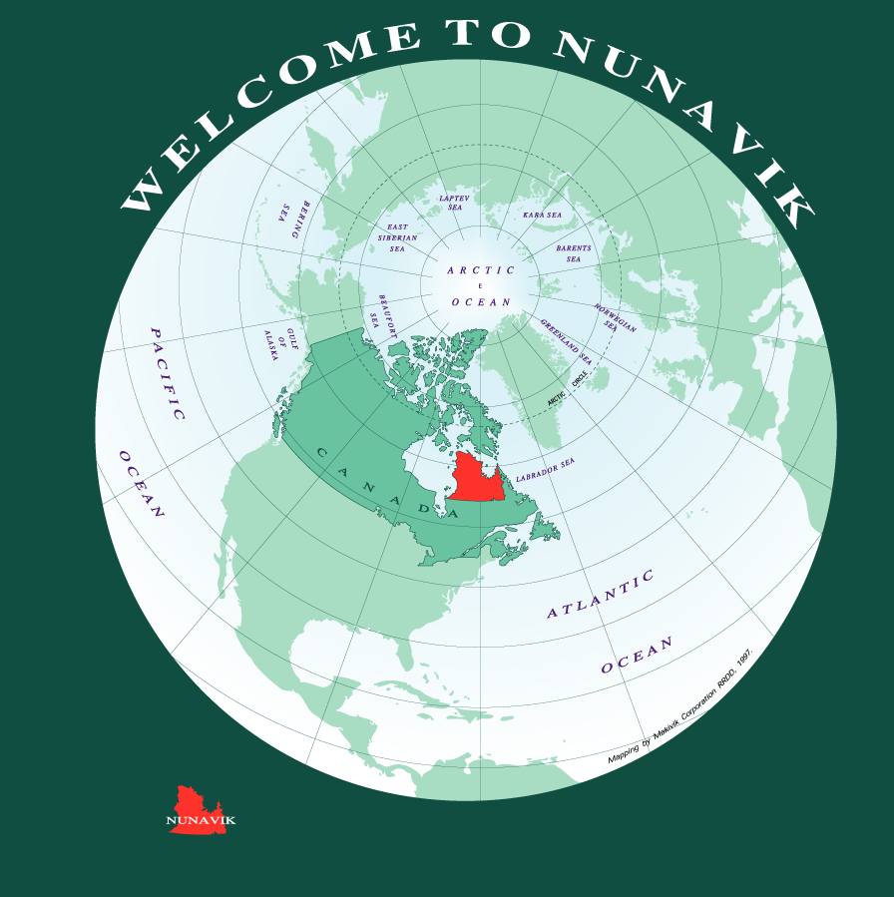

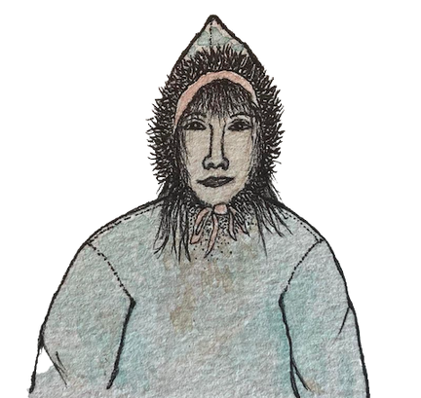
Les techniques en géographie
Le Nunavik dans le Canada
Savais-tu que…
Nous avions notre propre manière de faire des cartes du territoire. Écoute cette vidéo pour en savoir plus!
10
Notes:
Video : https://www.youtube.com/watch?v=0YCxBxU6Jmw (en anglais seulement)

Slide 12
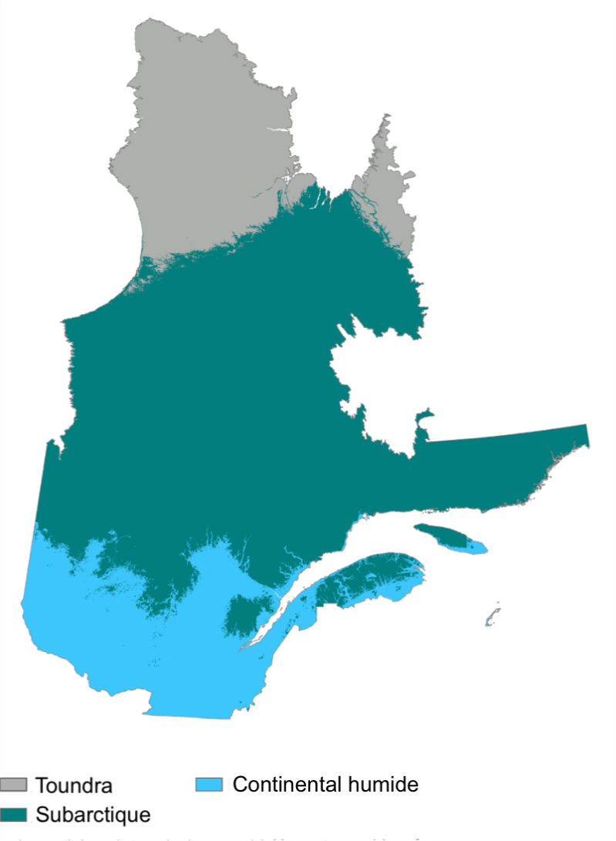
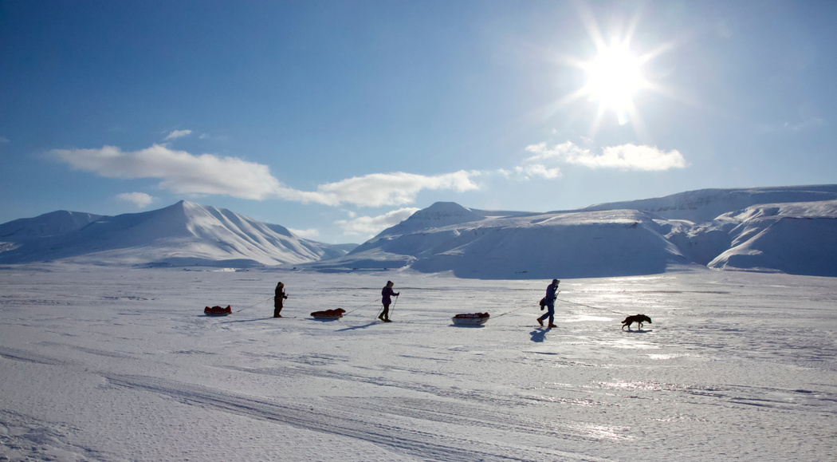
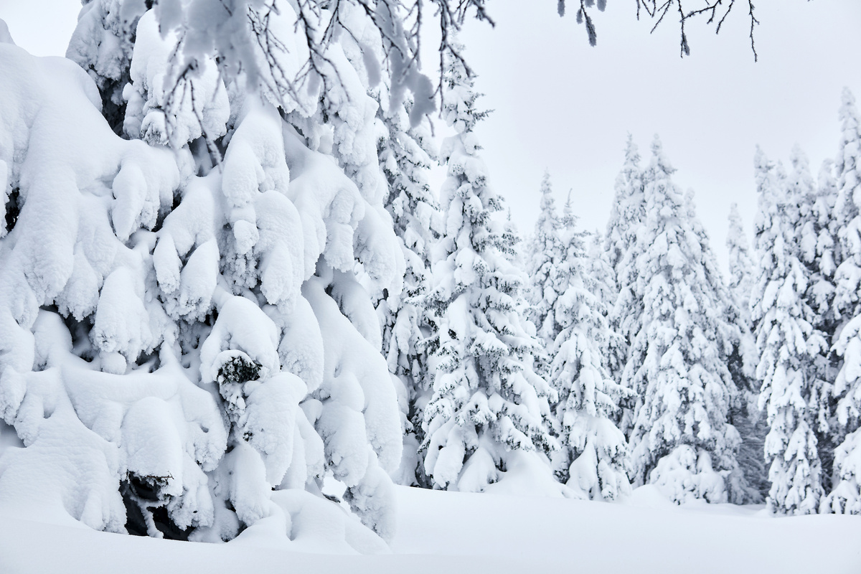
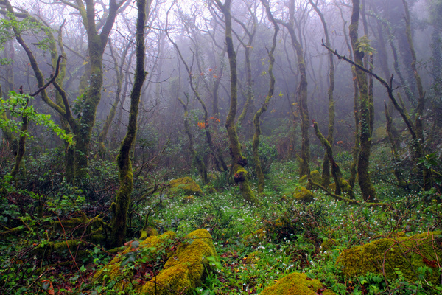
Les techniques en géographie
Les zones climatiques de la province de Québec
Quelle est la zone climatique où tu vis? ___________________
11

Slide 13
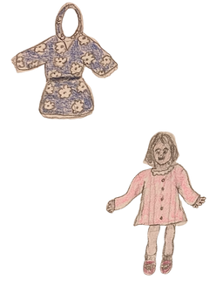
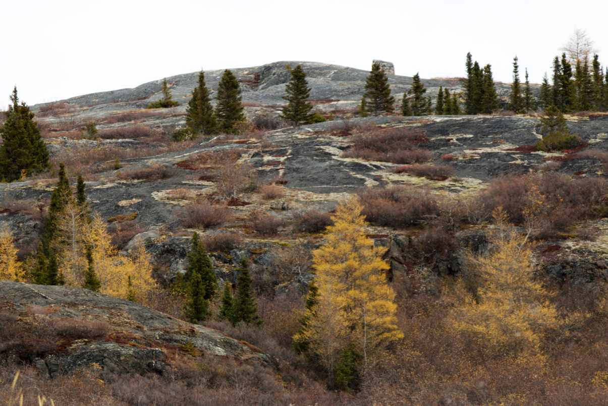
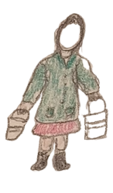
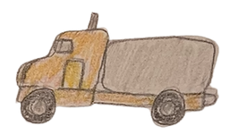
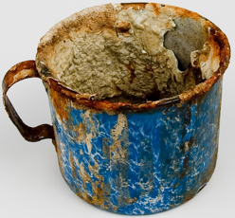
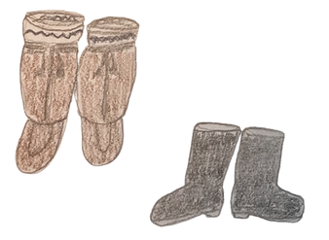
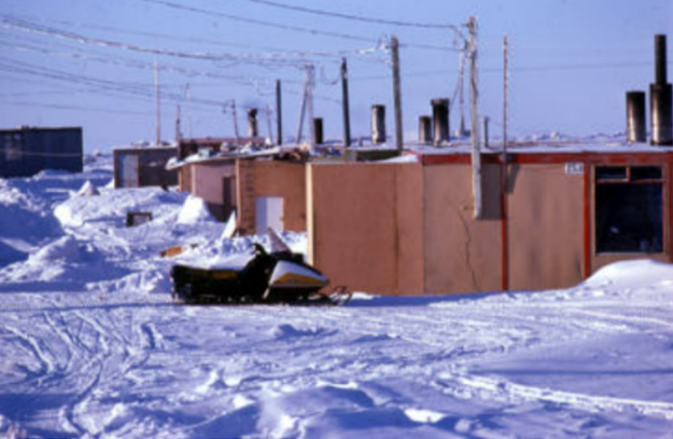
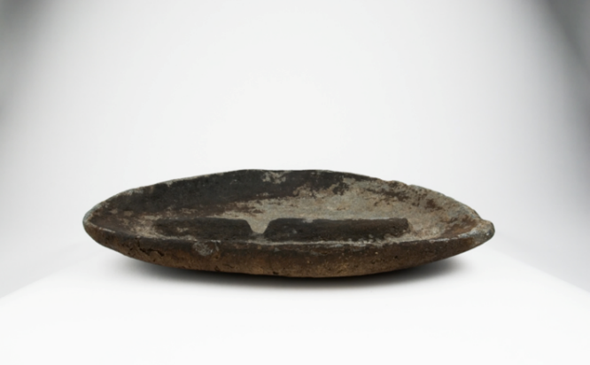
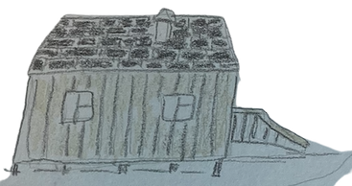
Quels sont les documents?
Un document peut être une photo, un dessin ou un objet qui nous permet de mieux comprendre le passé et le présent. Il peut nous aider à comprendre l’organisation d’une société, ce qui a changé, ce qui est pareil, et la diversité d’une société.
photos
dessins
objets
poupées
eau
Bottes hydrofuges
maison
12

Slide 14
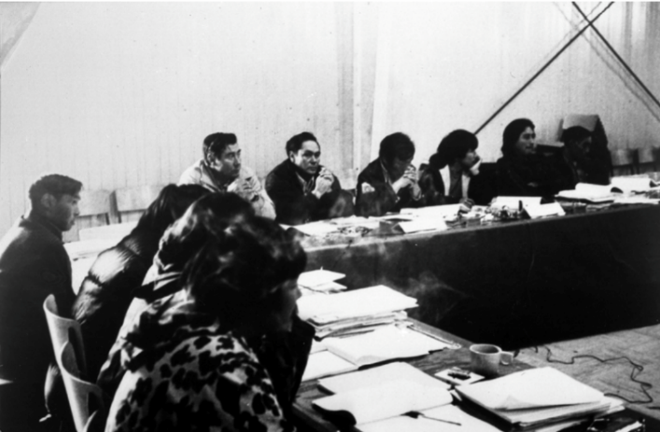
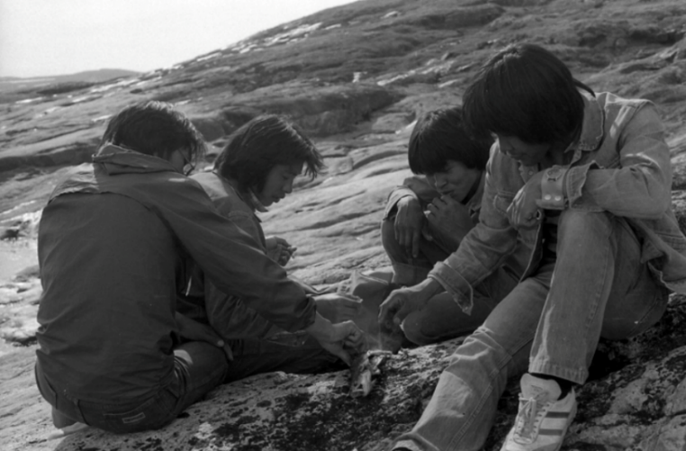
Les aspects de société
POLITIQUE
SOCIAL
Cet aspect traite du fonctionnement du pouvoir ou de l’autorité dans une société. L’aspect politique peut être à propos de différents sujets, comme des idées politiques, des règlements ou des lois, etc.
Cet aspect traite des charactéristiques individuelles ou des groupes d’individus dans une société et de leurs interactions. L’aspect social peut être à propos du mode de vie d’une société, de la population, des conditions de travail, etc.
13

Slide 15
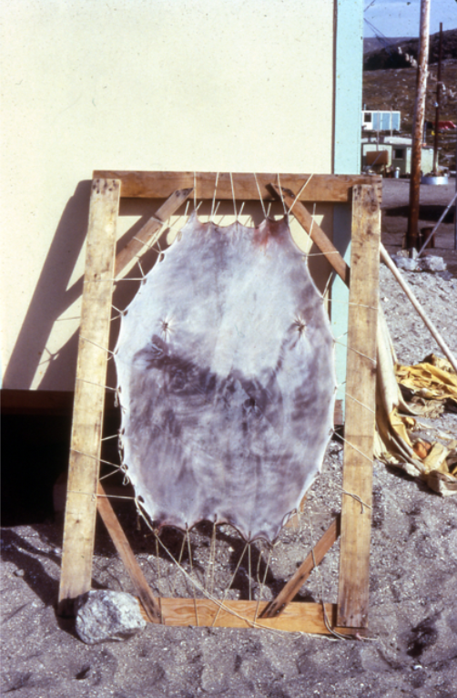
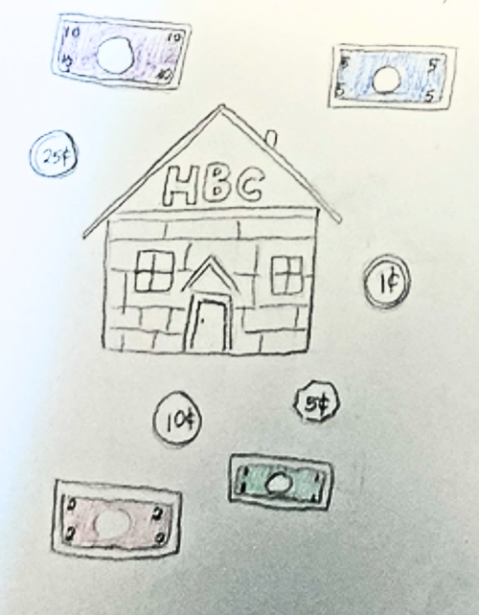
Les aspects de société
ÉCONOMIQUE
Cet aspect traite de l’exploitation des ressources naturelles, de la production de biens et de services ainsi que des échanges entre les individus et les groupes d’individus. L’aspect économique peut être à propos d’échanges commerciaux, de ressources, des sources d’énergie, des banques, etc.
CULTUREL
Cet aspect traite des traditions et de croyances communes d’un groupe d’individus à une période donnée. L’aspect culturel peut être à propos de la langue, des arts, des religions, d’une façon de penser, etc.
14

Slide 16
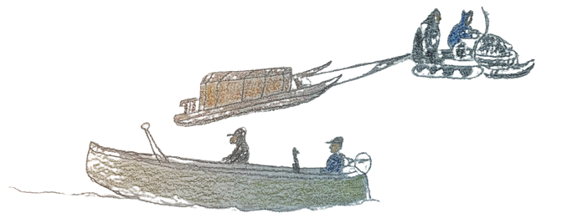
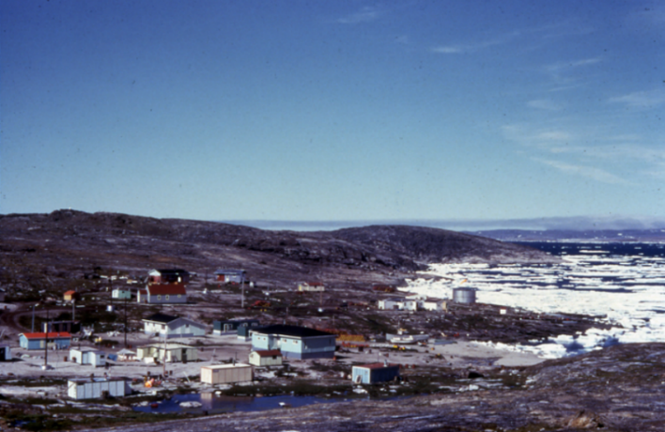
Les aspects de société
TECHNIQUE
Cet aspect traite du territoire occupé par les sociétés et ses limites. L’aspect territorial peut être à propos des caractéristiques du territoire, le mode de vie, les connexions avec le territoire, etc.
Cet aspect traite des connaissances et des découvertes faites par des individus qui ont changé la société. L’aspect technique ou scientifiques peut être à propos d’inventions, de philosophes ou de théories scientifique, etc.
TERRITORIAL
15

Slide 17
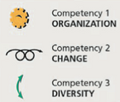
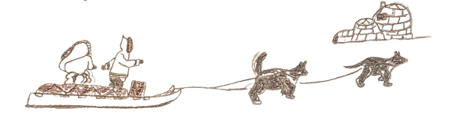
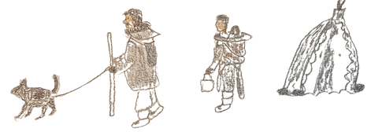
Le mode de vie traditionnel des Inuit
Les nomades ne restent pas à un seul endroit : ils se déplacent. Il s’agit d’un mode de vie. Les nomades se déplacent pour plusieurs raisons : ils suivent les animaux; ils font des échanges avec d’autres groupes; ou font des rassemblements saisonniers.
Pendant plusieurs milliers d’années, nous étions nomades. Nous nous déplacions à chaque saison pour suivre les routes de migration des animaux que l’on chassait.
Après les années 1930, notre mode de vie change, nous verrons pourquoi!
16

Slide 18
Le mode de vie traditionnel des Inuit
Les Inuit vivaient au sein de petits groupes composés des membres de leur famille. Ils se déplaçaient en fonction des saisons pour pouvoir se nourrir. Ces groupes se nourrissaient de caribous, d’oiseaux, de mammifères marins et parfois d’oeufs et de baies. Ils ont développé des compétences uniques et remarquables pour survivre. Parmi les technologies développées par les Inuit, il y a l’igloo, le kayak, le ulu, le qulliq, les vêtements de fourrure et l’harpon à tête détachable.
The Inuit Way – Pauktuutit, 2006
Y a-t-il des technologies que toi ou des membres de ta famille utiliser toujours? ________________________________________________________________________________________
17

Slide 19
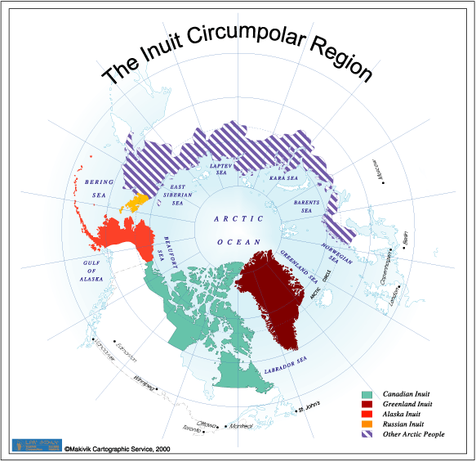
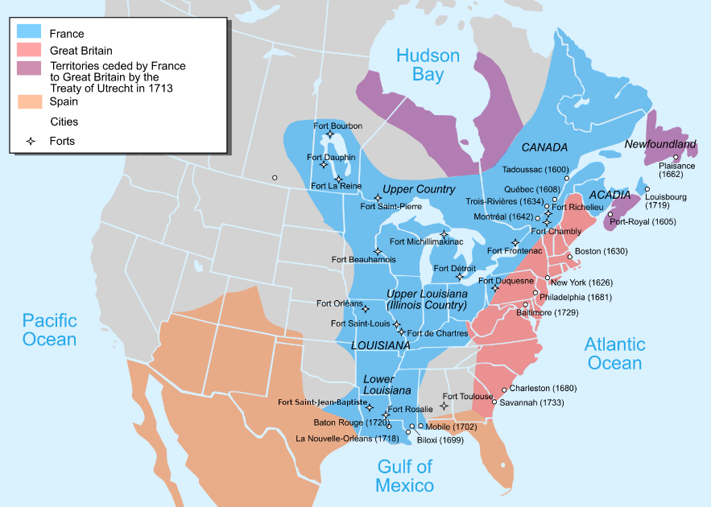
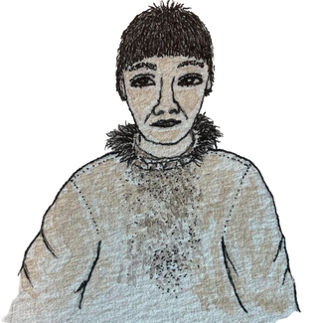
Où se situe le territoire inuit?
  Nord ____
  Sud ____
  Est ____
  Ouest ____
Pourquoi crois-tu qu’il y avait peu de contacts entre les Inuit et les qallunaat?
________________________________________________________________
___________________________________________________________________.
Il y avait peu de contacts entre les Inuit et les colons européens, puisque ces derniers vivaient dans le sud du Québec sur les terres fertiles autour du fleuve Saint-Laurent
18

Slide 20

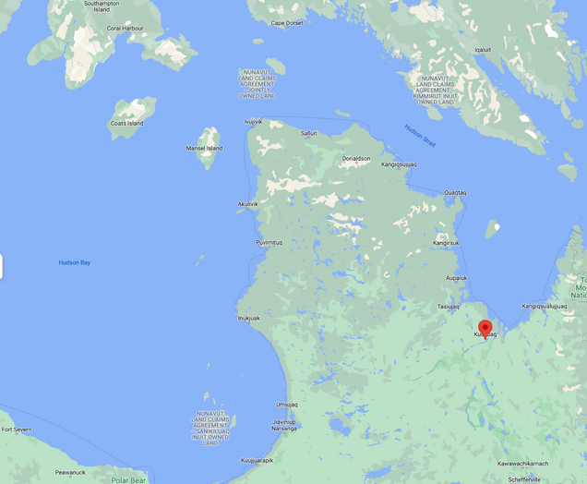
Le premier poste de traite
de la Compagnie de la Baie d’Hudson
Jusqu’en 1830, les Inuit ont peu de contacts avec les Européens. Cette situation change lorsque une compagnie européenne s’installe sur notre territoire: la Compagnie de la Baie d’Hudson. En 1830, cette compagnie s’installe près de l’actuelle communauté de Kuujjuaq. L’objectif était d’échanger des ressources avec les Inuit. Ainsi, la compagnie pouvait vendre ces précieuses ressources aux Européens.
Le Nord du Québec
  Encercle ta communauté sur cette carte
2. Kuujjuaq est situé…
  Au Nord-Ouest____
  Au Sud-Est ____
  Au Nord ____
  À l’Ouest ____
… de ma communauté
19

Slide 21
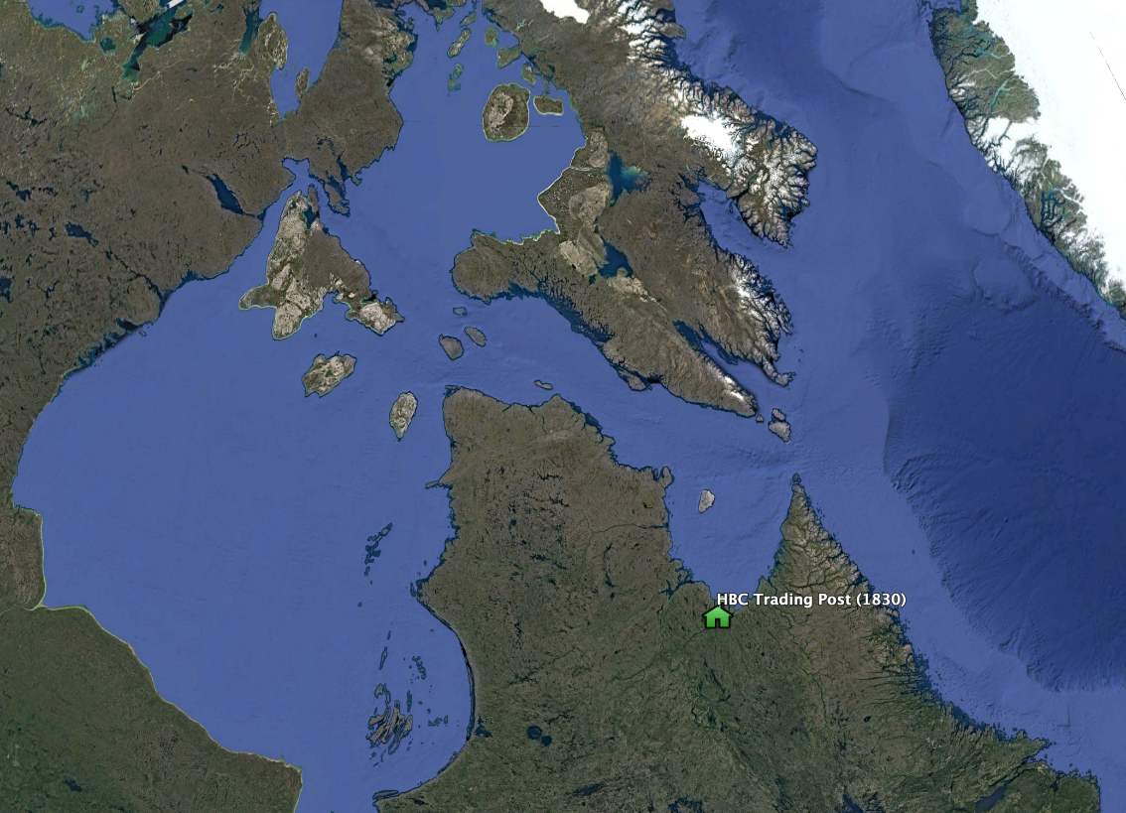
Le premier poste de traite
de la Compagnie de la Baie d’Hudson
Au Nunavik, la Compagnie de la Baie d’Hudson (CBH) construit un premier poste de traite en 1830. Mais qu’est-ce qu’un poste de traite? Un poste de traite est un endroit où les Inuit amenaient des peaux, des fourrures, de la graisse et de la viande à la CBH. En échange, la CBH échangeait des munitions, des armes, des pipes, du tabac, de la farine et du thé.
Location du poste de traite de la CBH (1830)
  Quel élément a été ajouté sur la carte? __________________________ _________________________________
  Aujourd’hui, quelle communauté se trouve a cet endroit ? ___________________________________
20

Slide 22

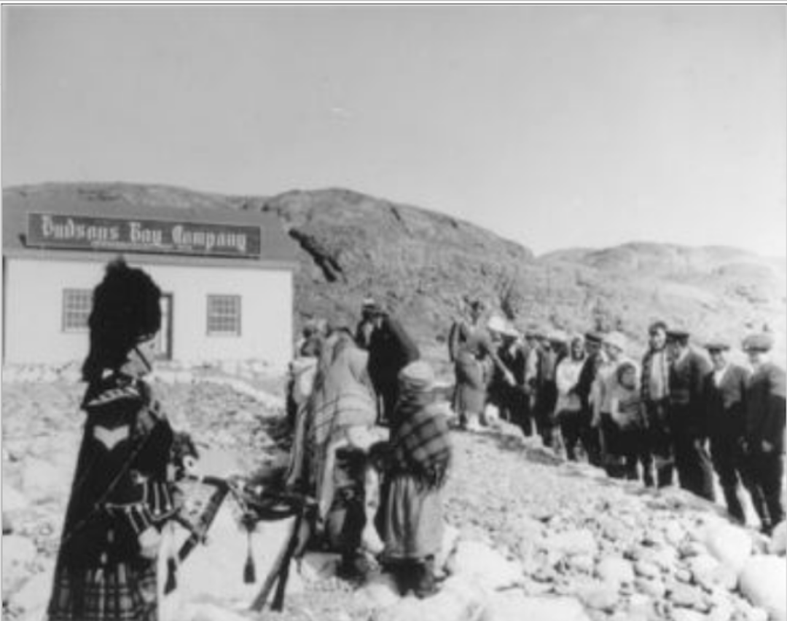
Le premier poste de traite
de la Compagnie de la Baie d’Hudson
Dès 1830, les Inuit s’arrêtent au poste de traite pour faire des échanges ce qui fait en sorte qu’ils empruntent des chemins différents que leurs routes traditionnelles.
  Observe ce document
  Crois-tu que les Inuit désiraient faire des échanges avec la CBH?
  OUI NON
  2. Justifie ta réponse.
  _______________________________________
  _______________________________________
  _______________________________________
21

Slide 23






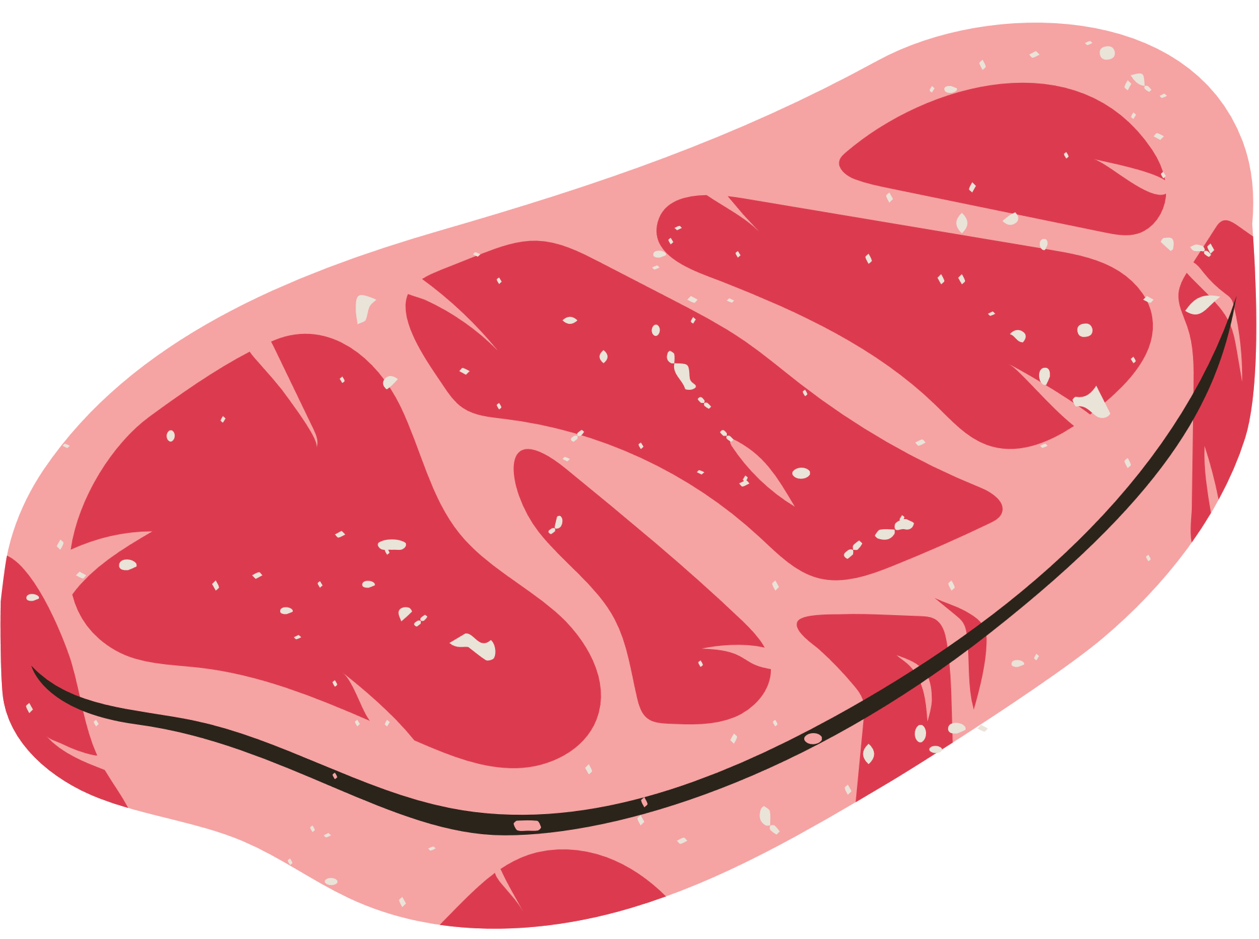



Découpe chaque objet d’échange
Colle les objets sur la page suivante à l’endroit approprié
  À gauche: ce qui est échangé par les Inuit
  À droite: ce qui est échangé par la CBH
Activité sur les échanges!
Thé
Fourrure
Tabac
Graisse
Arme
Viande
Pipe
Munitions
Farine
22

Slide 24

CBH
23

Slide 25
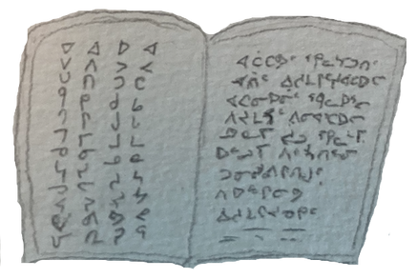
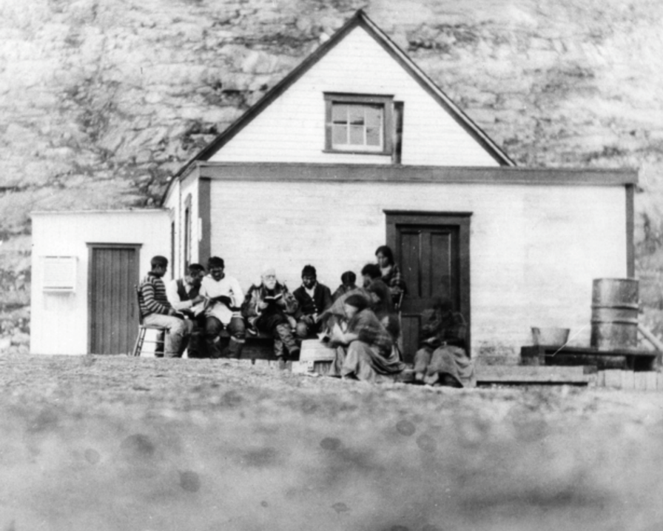
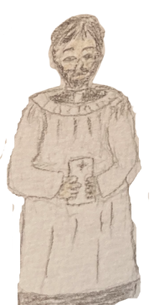
1900 : L’arrivée des missionnaires
Avec l’établissement de la CBH sur notre territoire, les contacts entre les Inuit et les qallunaat sont de plus en plus fréquents. Vers 1900, les missionnaires arrivent au Nord.
Je suis un missionnaire. Je viens à la rencontre des Inuit pour partager la religion chrétienne et enseigner
Savais-tu que…
Les Inuit n’avaient pas de système d’écriture avant 1875. Les syllabiques que nous utilisons aujourd’hui ont été introduits par les missionnaires anglicans. Le but était de partager la foi en traduisant la bible en Inuktitut.
24

Slide 26


La fin de la vie nomade
Le crash économique de 1929 mène à une période d’instabilité: les gens en Europe n’ont plus d’argent pour s’acheter des produits de luxe comme de la fourrure. Cela signifie que la CBH ne fait plus autant d’argent qu’avant.
Le crash économique est un évènement qui mène à des difficultés économiques: en Europe, les compagnies ferment et les travailleurs perdent leur emploi. Cette situation se poursuit pendant 10 ans, jusqu’à la Seconde Guerre mondiale.
La CBH ferme plusieurs postes de traite dès 1932
Pourquoi la Compagnie de la Baie d’Hudson ferme plusieurs postes de traite? ____________________
_________________________________________________________________________________________________________
Pourquoi crois-tu que les Européens ont moins d’argent? __________________________________________
_________________________________________________________________________________________________________
25

Slide 27
La fin de la vie nomade
Sans les postes de traite de la CBH, nous n’avons plus personne avec qui échanger les fourrures, la viande et la graisse
Les familles commencent alors à s’établir à quelques endroits. Il y a cependant de moins en moins d’animaux sur le territoire et les contacts avec les qallunaat sont de plus en plus fréquents.
Quelles sont les conséquences de la fermeture des postes de traite ?
___________________________________________________________________________________________________________
_______________________________________________________________________________________________________
26

Slide 28
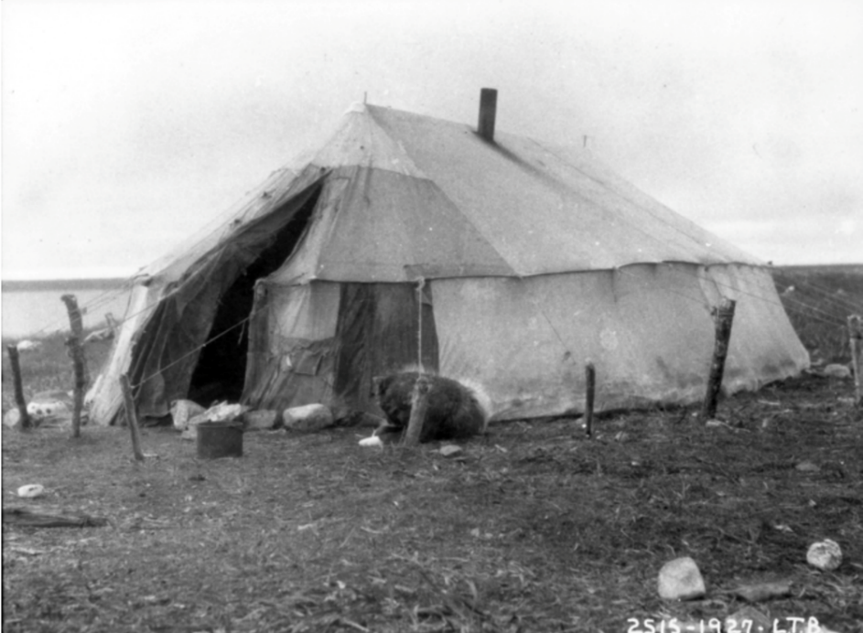
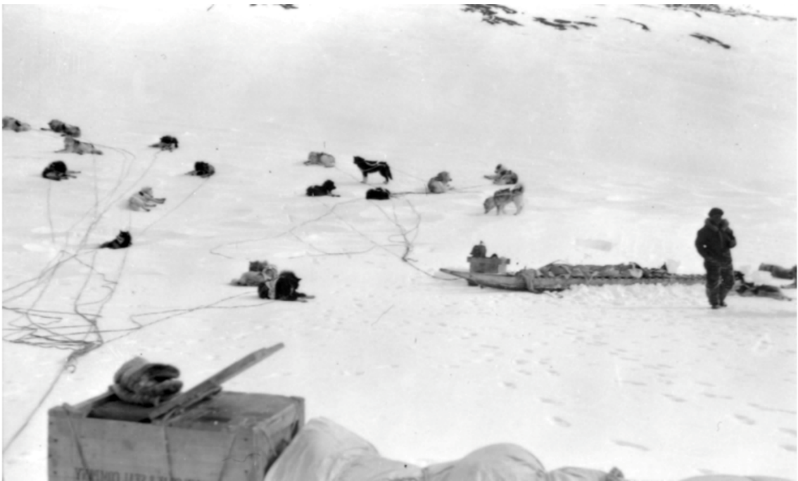
La fin de la vie nomade
En 1938, il y a une famine. Cela signifie que les gens n’ont pas assez de nourriture pour survivre. À la suite de cet évènement, les différentes familles se rassemblent aux mêmes endroits pour survivre, sauf que les ressources du territoire sont de plus en plus difficiles à trouver.
Les familles restaient à une certaine distance les unes desautres parce qu’elles devaient s’occuper de leurs chiens. La vie était difficile: les Inuit commencnte à construire des camps et des maisons et deviennent de plus en plus sédentaires.
1. Observe les deux documents. Pourquoi les familles gardent une distance entre elles?
______________________________________________________________________________________________________________
2. Pourquoi est-ce que c’était important de garder une distance entre les familles?
_____________________________________________________________________________________________________________
27

Slide 29
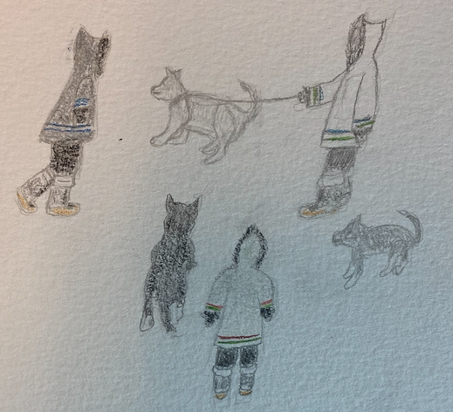
La fin de la vie nomade
Que s’est-il passé avec nos chiens?
Lorsque la Gendarmerie royale du Canada a commencé à aller dans le Nord, elle a tué les chiens.
Cela a causé beaucoup de souffrance : sans les chiens, il devenait impossible de chasser ou piéger comme ils le faisaient auparavant.
Les garçons, pour devenir des hommes devaient avoir un attelage de chiens pour pouvoir chasser et fournir de la nourriture aux familles.
Les attelages de chiens étaient vraiment importants pour les Inuits.
Du point de vue inuit, il s’agissait de les forcer à adopter un mode de vie sédentaire.
Ce fut vraiment difficile.
Du point de vue officiel de la GRC, il s’agissait de protéger la population contre les attaques de chiens contre les chiens porteurs de maladies, comme la rage.
28

Slide 30
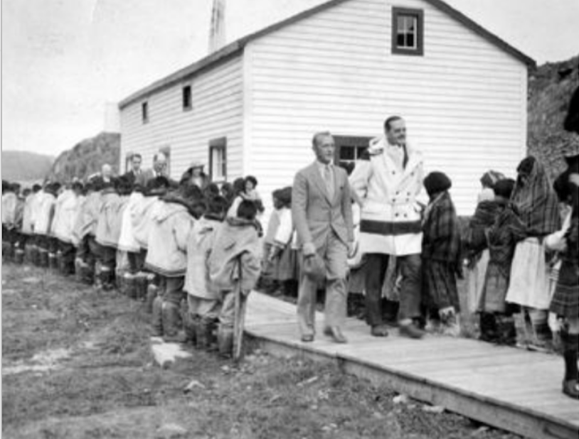
Le Canada prend en
charge le territoire (1939)
Je suis un représentant du gouvernement canadien. Je vais m’installer sur le territoire inuit pour organiser les soins de santé et l’éducation. Nous allons créer des infrastructures, mais je connais peu la culture inuit et l’inuktitut.
Encercle les deux éléments que le gouvernement canadien désire organiser:
Peux-tu nommer un établissement de soins de santé dans ta communauté? _____________________
Peux-tu nommer un établissement scolaire dans ta communauté? _____________________________
Quelle est la langue que tu parles à la maison? ________________________________________________
Quelle est la langue que le représentant canadien parle? __________________________________
A) Crois-tu que le représentant canadien et les Inuit se comprenaient bien?
OUI NON
B) Pourquoi? _________________________________________________________________________________________
_______________________________________________________________________________________________________
Hôpitaux | Équipes sportives
Culture | Écoles
29

Slide 31

Les écoles vers 1950
Chaque communauté avait une école gérée par des Oblats ou par des missionnaires catholiques. C’était aussi eux qui enseignaient.
L’école fédérale de Puvirnituq en 1960
Combien d’écoles y-a-t-il dans ta communauté aujourd’hui? _________________________________________
Qui gère ton école? _____________________________________________
Qui enseignait dans les écoles dans les années 1950? ___________________________________________________
Qui est ton enseignant(e) aujourd’hui? ___________________________________________________________________
30

Slide 32


Les changements dans les communautés
Dès 1960, il y a de plus en plus de qallunaat au Nunavik alors que l’école devient obligatoire. Les qallunaat construisent des immeubles et des maisons préfabriquées
Observe les documents. Quelles sont les différences entre le premier et le second village?
________________________________________________________________________________________________
________________________________________________________________________________________________
31

Slide 33


Le système scolaire
Même si plusieurs écoles fédérales ouvrent au Nunavik, les élèves qui désirent poursuivre leurs études à la 7e année doivent se rendre à Churchill au Manitoba. Les élèves sont alors loin de leur famille pendant de longues périodes durant l’année scolaire.
Carte de Puvirnituq et d’Ivujivik jusqu’à Churchill, Manitoba.
Environ 970 km
Combien de temps prends-tu pour te rendre à l’école le matin? ______________ kilomètres
Combien d’heures par jour passes-tu à l’école? ________________ heures
Quelles sont les principales différences entre avant et maintenant? _______________________________________ _____________________________________________________________________________________________________________
Aides-tu tes parents avec certaines tâches à la maison? OUI NON
A) Crois-tu que les élèves qui allaient à l’école à Churchill pouvaient aider leurs parents? OUI NON
B) Pourquoi? _________________________________________________________________________________________
32

Slide 34



Le système scolaire
Les élèves habitaient loin pour aller à l’école. Leurs parents n’avaient donc plus d’aide pour réaliser les tâches traditionnelles, ce qui mène à des changements dans le mode de vie des Inuit.
Faire sécher les poissons
Faire sécher les peaux
Faire des bottes
Peux-tu nommer des tâches que tu réalises avec tes parents? ___________________
_________________________________________________________________________________________________
Peux-tu nommer des tâches que tu as vu quelqu’un de ta famille réaliser, mais pour lesquelles tu ne peux pas aider? _____________________________________________________________________
33

Slide 35



Le système scolaire
Les parents ont alors proposé que des cours sur la chasse, la pêche et la couture soient offerts à l’école. Ils ont suggéré que des Inuit de la communauté enseignent ces cours.
Les parents des jeunes inuit ont commencé à s’inquiéter que leurs enfants n’apprennent pas notre mode de vie traditionnel à l’école. En 1962, dans quelques communautés, dont celle de Puvirnituq, des cours d’introduction à l’Inuktitut et à la culture sont enseignés.
1970 :La province de Québec s’intéresse aux écoles
Je suis un représentant du gouvernement du Québec. Je suis d’accord pour que l’Inuktitut soit enseigné de la maternelle jusqu’à la deuxième année. Ensuite, l’anglais ou le français doit être enseigné. Nous préférerions gérer les écoles pour que les élèves inuit reçoivent les mêmes enseignements que les élèves au sud de la province.
34

Slide 36
1979-1980:
La lutte pour nos écoles
Les premières écoles étaient gérées par le gouvernement du Canada. Ensuite, la province de Québec ouvre aussi des écoles. Dans ces écoles, il y a des comités de parents. Les parents de nos communautés se sont impliqués dans ces comités afin de demander que l’école enseigne aux jeunes inuit notre culture, notre langue et notre mode de vie.
Le comité de parent et IPUIT
Les parents des élèves se sont réunis pour défendre le droit à enseigner notre culture, notre langue et notre mode de vie à l’école. Avoir une voix commune nous a rendu plus fort!
35

Slide 37

1953 : Les débuts des co-ops
Les Inuit qui travaillaient à la co-op faisait bien plus que du commerce! Ces personnes exerçaient des taches qui ressemblent à celles d’un conseil de ville.
Aspect économique
Une co-op est un endroit où les personnes qui y travaillent ont un but commun. L’argent (les revenus) faite par la co-op est divisé parmi les travailleurs.
Aspect politique
Un conseil de ville prend des décisions sur différents sujets. Par exemple, ils s’occupent de maintenir les routes, gèrent le budget de la ville et s’assurent que les citoyens aient accès à des services.
Connais-tu quelqu’un qui travaille à la co-op, si oui, qui? _________________________________________________
Qu’est-ce que ta famille achète à la co-op? ______________________________________________________________
______________________________________________________________
36

Slide 38


La co-op et le commerce de sculptures de pierre à savon
En 1953, la co-op commence à vendre des sculptures de pierre à savon. Cette initiative permet la création de plusieurs emplois.
La vie commence à s’organiser autour des activités de la co-op, et les enfants apprennent des formes d’artisanat en plus d’aider au commerce.
Connais-tu quelqu’un qui sculpte la pierre à savon? OUI NON
La pierre à savon peut-elle avoir d’autres utilités?
_____________________________________________________________________________________________________________
Où peux-tu trouver de la pierre à savon? ___________________________________________________________
37

Slide 39

Le commerce de sculptures de pierre à savon
Les artistes sculptaient la pierre à savon comme leurs aînés leur avaient enseigné. Ils ont contribué à la transmission de cet art. Ils étaient talentueux et leurs œuvres étaient très populaires au sud.
Sais-tu comment sculpter la pierre à savon?
OUI NON
As-tu déjà vu quelqu’un sculpter la pierre à savon?
OUI NON
En vendant des œuvres d’art au sud, les membres de la co-op pouvaient faire de l’argent, organiser la communauté et assurer leur survie!
38

Slide 40
Le commerce de sculptures de pierre à savon
Les artistes de la co-op sculptent de la pierre à savon
Les artistes se réunissent pour partager leurs techniques
La co-op achètent les sculptures et fait les envois postaux
Toute la communauté bénéficie du commerce de la sculpture de la pierre à savon
La co-op fait de l’argent avec les sculptures
Les sculptures sont vendues au Sud
1. a) Découpe les deux étapes b) Place-les à l’endroit approprié
La co-op fait de l’argent avec les sculptures
La co-op achètent les sculptures et fait les envois postaux
2. Quelles sont les conséquences du commerce des sculptures de pierre à savon?
________________________________________________________________________________________________________________________________________________________________________________
39

Slide 41




Les années 60:
Le commerce de sculptures de pierre à savon
Dans les années 60, le commerce de sculptures de pierre à savon connait un fort succès! La co-op peut diversifier son offre d’artisanat et développer un atelier d’impression, une co-op de couture et un petit magasin où se vendait l’artisanat fait par les membres de la communauté.
Relie chaque document avec le commerce qu’il représente
Impressions
Couture
Petit magasin
40

Slide 42
Les années 60:
Le commerce de sculptures de pierre à savon
En 1969, l’on compte 10 co-ops sur le terrtoire du Nunavik. Les co-ops sont l’employeur principal des communautés et représentent le tier des revenus annuels des familles.
Les revenus faits par la co-op
(33%)
Sur ce diagramme:
1 . Colorie en vert, l’argent généré à partie de la Coopérative.
2. Colorie en orange, l’argent généré à partir de d’autres source.
Le revenu annuel, c’est la somme de toute l’argent faite par une famille dans une année.
Les autres sources de revenus
(66%)
41

Slide 43

Après les années 1980, la relation avec notre territoire est différente. Nous ne vivons plus dans des igloos ou des tentes depuis plusieurs années, et nos villages sont de plus en plus modernes. Nous joignons l’économie comme nous avons pu le voir avec les co-ops. Les Inuit, vivant dorénavant en communauté, doivent reconstruire leur identité.
42

Slide 44


Communauté inuit avant les années 1980
Communauté inuit après les années 1980
43

Slide 45
Crédits photos
(en anglais seulement)
Page # | Description | Location | Avataq reference | Credits
12 | Last matchbox houses in POV, ski-doo | Puvirnituq | IND-MCK G-01421 | Gerald McKenzie
 | Artefact of a cup | Unknown | catalog number HBC : 204 | N/A
 | Artefact of a qulliq | Unknown | catalog number IiDi-4 : 1 | N/A
13 | Delegates hard at work on negotiations between the NQIA and Hydro Quebec (1972) | Kuujjuak | NUN-IWT-36 | Unknown
 | Feasting on a cooked fish (1983) | Kangiqsualujjuaq | NUN-ETO T-0025 | Tommy George Etok
14 | Sealskin drying (1972) | Ivujivik | IND-BMUR-18 | Dr. William Breen Murray
15 | Shore area of the community, showing the oil storage tank, the Coop store, the Anglican chapel and the community center (Quebec House). | Ivujivik | IND-BMUR-04 | Dr. William Breen Murray
21 | HBC governor P. Ashley Cooper and his wife with the people of Cape Smith (Qikiqtarjuaq) assembled in front of the HBC store. The Scottish guard is sergeant Robert Hannah (1934) | Akulivik | A-HBCA-166 | Unknown
24 | Uqammaq reading to a group of Inuit (1919?) | Ivujivik | A-ANG-P 750255I | E.J. Peck
27 | Canvas tent held with wood posts, Summer in Cape Jones Island (1927) | Kuujjuaraapik | A-PA-099626 | L.T. Burwash
 | Kamutik in foreground, a man to the left in the midground. Many huskies resting in a snowy landscape (1953-1954) | Inukjuak | IND-APP-073 | Bill Applewhite

Slide 46
Crédits photos
(en anglais seulement)
Page # | Description | Location | Avataq reference | Credits
29 | Visit of the Hudson’s Bay Company Governor. Five Qallunaat men, a Qallunaaq woman walking alon a boardwalk surrounded by Inuit (1934) | Killiniq | IND-MCL-130 | Unknown
30 | Puvirnituq Federal Day School (1960) | Puvirnituq | IND-COW M-555 | Mary Cowley
31 | Inuit women standing in an igloo village. (1951) | Ivujivik | A-DES-35 | Frère André Chauvel
 | View of Puvirnituq (1959-62) | Puvirnituq | IND-COW M-561 | Mary Cowley
33 | Two men and a young boy display a large polar bear skin, that is drying on a stretcher (1902-1904) | Kuujjuaraapik | A-QU-L - 22 | A. A. Chesterfield
 | Fish drying rack located near the water (1966) | Salluit | IND-LAU-66 | Pauline Laurin
 | High angle shot of a woman sitting inside a tent, sewing a kamik (1952-1955) | Kangirsuk | IND-LAU-35 | Pauline Laurin
34 | Children inside a classroom, with two writing at the blackboard. All students are back on to the camera, either seated at desks, or standing (1953-1954) | Inukjuak | IND-APP-001 | Bill Applewhite
35 | Wintertime. Long shot of three children standing outside the Co-op store (1966) | Puvirnituq | IND-FUM R-21 | René Fumoleau
37 | Men carving with soapstone (1966) | Ivujivik | IND-BOU-M-5-024 | Pauline Boucher
 | Artist carving soapstone sculpture (1966) | Ivujivik | IND-BOU-M-6-005 | Pauline Boucher
38 | Artist carving soapstone sculpture (1966) | Ivujivik | IND-BOU-M-6-006 | Pauline Boucher
40 | Facade of the POV Co-oprerative store. Taamusi Qumaq in the orange jacket (1978) | Puvirnituq | IND-MCK G-01365 | Gérald McKenzie
 | A display of print on table | Puvirnituq | IND-FUM R-25 | René Fumoleau
 | Nellie Putuguq wearing a caribou skin amautik with coloured beads sewing a caribou skin men’s parka (atigi) (1971) | Puvirnituq | IND-BSA-262 | Bernard Saladin d’Augulure
42 | Tamusi Tulugak in front of the Co-operative (1978) | Puvirnituq | IND-MCK G-03182 | Gérald McKenzie
43 | View of Kuujjuaq village (1949) | Kuujjuaq | ND-MD-52 | Maxwell John Dunbar
 | View of Puvirnituq. Buildings, the school, people walking on the snow (1978) | Puvirnituq | IND-MCK G-01195 | Gérald McKenzie

Slide 47
Liste de références
(en anglais seulement)
Les savoirs de ce fascicule sont basés sur la these de Paul, V. (2020). « L'implantation de l'institution scolaire dans les communautés d'Ivujivik et de Puvirnituq au Nunavik : pour une prise en charge locale » Thèse. Montréal (Québec, Canada), Université du Québec à Montréal, Doctorat en histoire. https://archipel.uqam.ca/14430/1/D3905.pdf
Page # | Description | Source
3 | Competencies for 2nd cycle in social studies | Social studies (geography, history and citzenship program) from the Gouvernement du Québec: http://www.education.gouv.qc.ca/fileadmin/site_web/documents/education/jeunes/pfeq/PFEQ_univers-social_EN.pdf
8 | Canada and Inuit Nunangat map | Inuit Tapiriit Kanatami (2019). Map 1 : The Four Regions of Inuit Nuangat. https://www.itk.ca/wp-content/uploads/2019/04/ITK-Map-20190118-digital-rgb.pdf
9 | Province of Quebec map | Google Earth. (2022). Province of Quebec, Canada. www.earth.google.com
10 | Nunavik in Canada | Makivik Corporation (s.d.). Welcome to Nunavik. https://www.makivik.org/wp-content/uploads/2013/02/welcome_to_nunavik.gif
 | Video showing an Inuit map | Canadian Geographie. (2014). Victoria Strait Expedition : Inuit traditional knowledge. Youtube. https://www.youtube.com/watch?v=0YCxBxU6Jmw
11 | Climatic zones in the Province of Quebec | Map : Adam Peterson — Personal work, CC BY-SA 4.0, https://commons.wikimedia.org/w/index.php?curid=50647632
 | Climatic zones photos | Canva Pro
13-14-15 | Aspects of society | RÉCITUS. (s.d.). Guide sur les aspects de société. https://www.recitus.qc.ca/ressources/primaire/publication/aspects-de-societe
17 | Inuit traditional way of life | Pauktuutit. (Inuit Women of Canada). (2006). The Inuit Way : A Guide to Inuit Culture. https://www.relations-inuit.chaire.ulaval.ca/sites/relations-inuit.chaire.ulaval.ca/files/InuitWay_e.pdf
18 | The Inuit Circumpolar Region | Makivik Society. (2000). Nunavik Maps. https://www.makivik.org/nunavik-maps/
 | Qallunaat occupation of the territory in Nouvelle-France | Nouvelle-France:map-en. (s.d.). Dans Wikimedia Commons. https://commons.wikimedia.org/wiki/File:Nouvelle-France_map-en.svg
19 | Map of Northern Quebec | Google Earth. (2022). Northern Quebec, Canada. www.earth.google.com
20 | HBC trading post location | Google Earth. (2022). HBC trading post location. www.earth.google.com
25 | Stockmarket krash definition | Stock exchange. (n.d.). In Britannica. https://kids.britannica.com/kids/article/stock-exchange/353812
28 | What happened to the dogs? | Lévesque, F. (2011). Le contrôle des chiens dans trois communautés du Nunavik au milieu du 20e siècle. Études/Inuit/Studies, 34(2), 149‑166. https://doi.org/10.7202/1004074ar
32 | Map of Puvirnituq and Ivujivik to Churchill, MB | Google Earth. (2022). Northern Canada. www.earth.google.com

